Slide 1


TEKNIK PENULISAN KARYA ILMIAH
Dr. Meliyanti
Pertemuan Minggu ke-10
23-03-2020
MK : Bahasa Indonesia
Kode MK IBI19202

Slide 2

Penulisan Kutipan
Kutipan merupakan pinjaman pendapat atau kalimat yang diambil dari seseorang, baik berupa tulisan atau lisan yang bertujuan untuk memperkokoh argumentasi di sebuah karya tulis.
Kutipan juga bisa dijadikan sebagai landasan teori, penjelasan suatu uraian, atau sebagai bukti untuk menunjang sebuah pendapat.
Dalam mengutip, seorang penulis tidak boleh asal-asalan dalam menuliskannya.
23-03-2020
MK : Bahasa Indonesia
Kode MK IBI19202

Slide 3
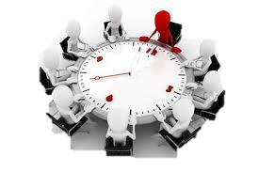

Hal yang harus diperhatikan dalam Mengutip
1. Penulis harus mempertimbangkan bahwa kutipan tersebut diperlukan
2. Penulis harus bertanggung jawab secara penuh terhadap ketepatan kutipan
3. Penulis harus mempertimbangkan jenis kutipan, entah itu kutipan langsung atau kutipan tidak langsung
4. Jangan terlalu banyak menggunakan kutipan langsung
23-03-2020
MK : Bahasa Indonesia
Kode MK IBI19202

Slide 4
Jenis Kutipan
1. Kutipan Langsung
merupakan kutipan yang diambil secara identik atau sama persis dari sumber aslinya.
Kutipan langsung dapat dibagi lagi menjadi beberapa jenis.
2 di antaranya adalah kutipan langsung yang kurang dari 4 baris dan kutipan langsung yang lebih dari 4 baris.
Cara Menulis Kutipan Langsung < 4 Baris
Kalimat kutipan harus diintegrasikan dengan teks
Jarak antar baris kutipan adalah 2 spasi
Kutipan diapit dengan tanda kutip/petik dua (“…”)
Setelah kutipan, tulis sumber yang berupa nama pengarang, tahun terbit, dan nomor halaman di dalam tanda kurung
23-03-2020
MK : Bahasa Indonesia
Kode MK IBI19202

Slide 5
Contoh:
“Dalam membuat sebuah karya ilmiah jenis penelitian, eksplorasi pustaka merupakan sesuatu yang harus dilakukan untuk mendapatkan kebenaran data yang ingin diteliti” (Agung Hermanto, 2009: 15-16).
atau bisa juga dengan menaruh sumber kutipan di depan seperti berikut ini:
Siswanto (1990:20) menegaskan, “keputusan ilmiah merupakan sebuah kemungkinan atau probabilitas, sehingga bukan suatu kebenaran yang mutlak”.
23-03-2020
MK : Bahasa Indonesia
Kode MK IBI19202

Slide 6
Cara Menulis Kutipan Langsung > 4 Baris
Penulisan kutipan dipisahkan dengan jarak 3 spasi dari teks
Jarak antar baris kutipan adalah 1 spasi
Kutipan boleh diapit dengan tanda kutip/petik dua (“…”) atau tidak
Setelah kutipan, diberi keterangan sumber
Setelah kutipan, diberi keterangan sumber

Slide 7
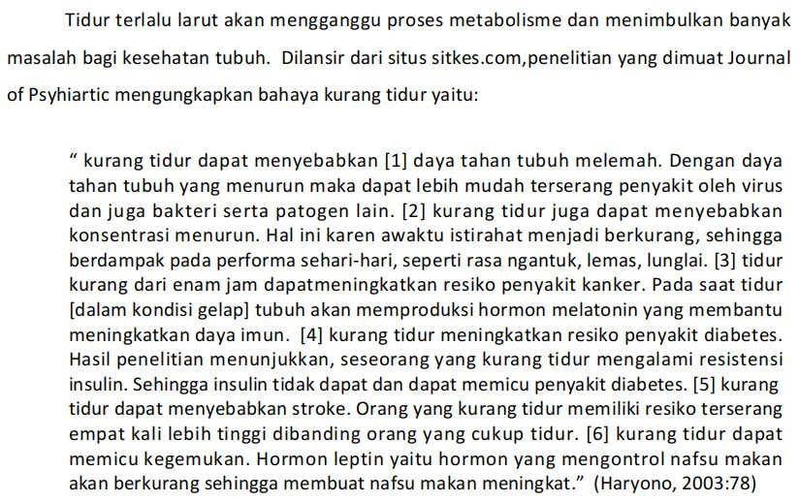
23-03-2020
MK : Bahasa Indonesia
Kode MK IBI19202

Slide 8
Kutipan Tidak Langsung
Kutipan tidak langsung merupakan kutipan yang mengambil inti sarinya saja, tanpa mengurangi makna sebenarnya.
Kamu dapat menulis kutipan jenis ini dengan cara meringkas/menyimpulkan suatu pendapat atau menulis inti sarinya dengan gaya bahasamu sendiri.
23-03-2020
MK : Bahasa Indonesia
Kode MK IBI19202

Slide 9
Cara Menulis Kutipan Tidak Langsung
Kutipan diintegrasikan dengan teks
Jarak antar baris kutipan adalah spasi ganda
Kutipan tidak diapit dengan tanda kutip/petik dua (“…”)
Setelah kutipan, ditulis sumber kutipan
Contoh:
Kecerdasan buatan merupakan suatu sistem yang di dalamnya terdapat entitas ilmiah yang berfungsi untuk memproses data eksternal secara cepat dan akurat (Michelle Doe, 2016: 27).
atau bisa juga dengan menyebutkan sumber di depan kutipan seperti berikut ini:
Michelle Doe (2016: 27) berpendapat bahwa kecerdasan buatan merupakan suatu sistem yang di dalamnya terdapat entitas ilmiah yang berfungsi untuk memproses data eksternal secara cepat dan akurat.
23-03-2020
MK : Bahasa Indonesia
Kode MK IBI19202

Slide 10
Cara Mengutip Kutipan yang Dikutip Orang Lain
Terkadang, seorang penulis ingin mengutip sebuah kutipan yang sebelumnya telah dikutip oleh seseorang.
Hal tersebut dapat dilakukan dengan cara menyertakan nama pengarang aslinya kemudian diikuti dengan kata “dalam”.
Contoh:
Hendry (dalam Budianto, 2005: 17) menjelaskan bahwa manajemen merupakan suatu proses untuk melakukan perencanaan dan pengontrolan sumber daya agar tujuan dapat dicapai secara efektif dan efisien.
Pada contoh di atas, Hendry merupakan pengarang kutipan asli yang pendapatnya dikutip oleh Budianto.
23-03-2020
MK : Bahasa Indonesia
Kode MK IBI19202

Slide 11
Cara Mengutip dari Internet
Jika kamu ingin mengutip sebuah pendapat yang bersumber dari internet, cara yang dilakukan tidak berbeda dengan mengutip dari buku ataupun jurnal.
Cukup tuliskan sumber yang berupa nama pengarang diikuti dengan tahun terbit artikel.
Bagaimana dengan judul artikel dan alamat websitenya?
Untuk judul artikel, alamat/URL, dan waktu akses bisa kamu cantumkan di dalam daftar pustaka saja.
23-03-2020
MK : Bahasa Indonesia
Kode MK IBI19202

Slide 12
Penulisan Daftar Pustaka
Pengertian Daftar Pustaka
Daftar pustaka adalah daftar rujukan yang mencantumkan judul, nama pengarang, tahun terbit, dan sebagainya yang ditempatkan di halaman terakhir suatu karya tulis.
Sebuah daftar pustaka diperlukan sebagai sumber rujukan untuk memastikan kebenaran data yang diambil. Dengan demikian, karya tulis yang kamu buat dapat dipercaya kebenarannya.
Selain itu, daftar pustaka juga digunakan sebagai ucapan terima kasih untuk penyumbang data penelitian.
23-03-2020
MK : Bahasa Indonesia
Kode MK IBI19202

Slide 13
Aturan Penulisan Daftar Pustaka
Penulisan nama pengarang dimulai dari nama belakang/nama keluarga, kemudian diikuti tanda koma dan nama depan.
Penulisan untuk nama pengarang yang merupakan orang Tionghoa/Jepang/Korea tidak perlu dibalik, karena nama keluarganya memang ada di depan.
Jika kamu mengutip, nama pengarang yang ada pada kutipan tersebut wajib dimasukkan ke daftar pustaka secara lengkap.
Sebutan gelar tidak perlu dicantumkan.
Jika terdapat lebih dari satu pengarang, maka hanya nama pengarang pertama saja yang dibalik. Sisanya tidak perlu dibalik.
Daftar pustaka diurutkan berdasarkan abjad.
Jika terdapat lebih dari satu sumber daftar pustaka yang nama pengarangnya sama, maka nama pengarang tetap ditulis sebanyak jumlah sumber.
Jika sumber yang digunakan tidak ada nama pengarangnya, maka ditulis nama lembaga/instansi yang menerbitkan.
Batas tahun referensi pustaka yang digunakan maksimal adalah 5 tahun terakhir.
Jika mengambil sumber dari internet, untuk alasan kredibilitas, tidak diperbolehkan mengambil sumber dari blogspot, wordpress, atau wikipedia.
Penulisan nama judul harus dibedakan dengan diberi efek tebal/miring/garis bawah atau diapit tanda petik dua (“).
23-03-2020
MK : Bahasa Indonesia
Kode MK IBI19202

Slide 14


FAKTOR
Kepuasan kerja dan kedisiplinan
Kepuasan kerja dan umur karyawan
Kepuasan kerja dan organisasi
Kepuasan kerja dan kepemimpinan
23-03-2020
MK : Manajemen Sumber Daya Manusia Lanjutan
Kode MK MAN19425

